Slide 1
Тема урока:
Обобщение и систематизация знаний по теме «Глагол»

Slide 2
Под эту музыку можно
танцевать
петь
плясать
веселиться двигаться

Slide 3
Эпиграф:
«Глагол придаёт речи жизнь,- присутствием своим животворит отдельные слова».
Н.Греч.

Slide 4
Прош. вр. Наст. вр. Будущ. вр.
спешить спешил спешу буду спешить
нести нес несу буду нести
прийти пришел ------- приду
лететь летел лечу буду лететь

Slide 5
Найдите в каждом предложении глаголы, объединенные в пары, укажите вид глаголов.
1. Делать дело еще не значит сделать его.
2. Ты так долго списываешь задание, что я и не знаю, спишешь ли ты его когда-нибудь.
3. Ну вот, строил – строил и построил!
4 Ты так долго писал это сочинение, что, наверно, и не поверил, что все-таки написал его.

Slide 6
Делать- сделать
Списываешь – спишешь
Строил – построил
Писал - написал

Slide 7
Код
00 11 00 01

Slide 8
Спишите, раскрывая скобки и вставляя пропущенные буквы. Подчеркните глаголы. Определите спряжение.
(Не)ошибает(?)ся тот, кто ничего (не)делает.
Кто любит трудит(?)ся, тому без дела (не) сидит(?)ся.
Совреш(?) –(не)помреш(?), а вперед (не) повер…т.
Дружба, что стекло: сломаеш(?) – (не) почин…ш(?).

Slide 9
Проверь!
Не ошибается тот, кто ничего не делает.
Кто любит трудиться, тому без дела не сидится.
Соврешь – не помрешь, а вперед не поверят.
Дружба, что стекло: сломаешь – не починишь.

Slide 10
Слово Завет в словаре Ожегова
Завет - наставление, совет последователям, потомкам

Slide 11
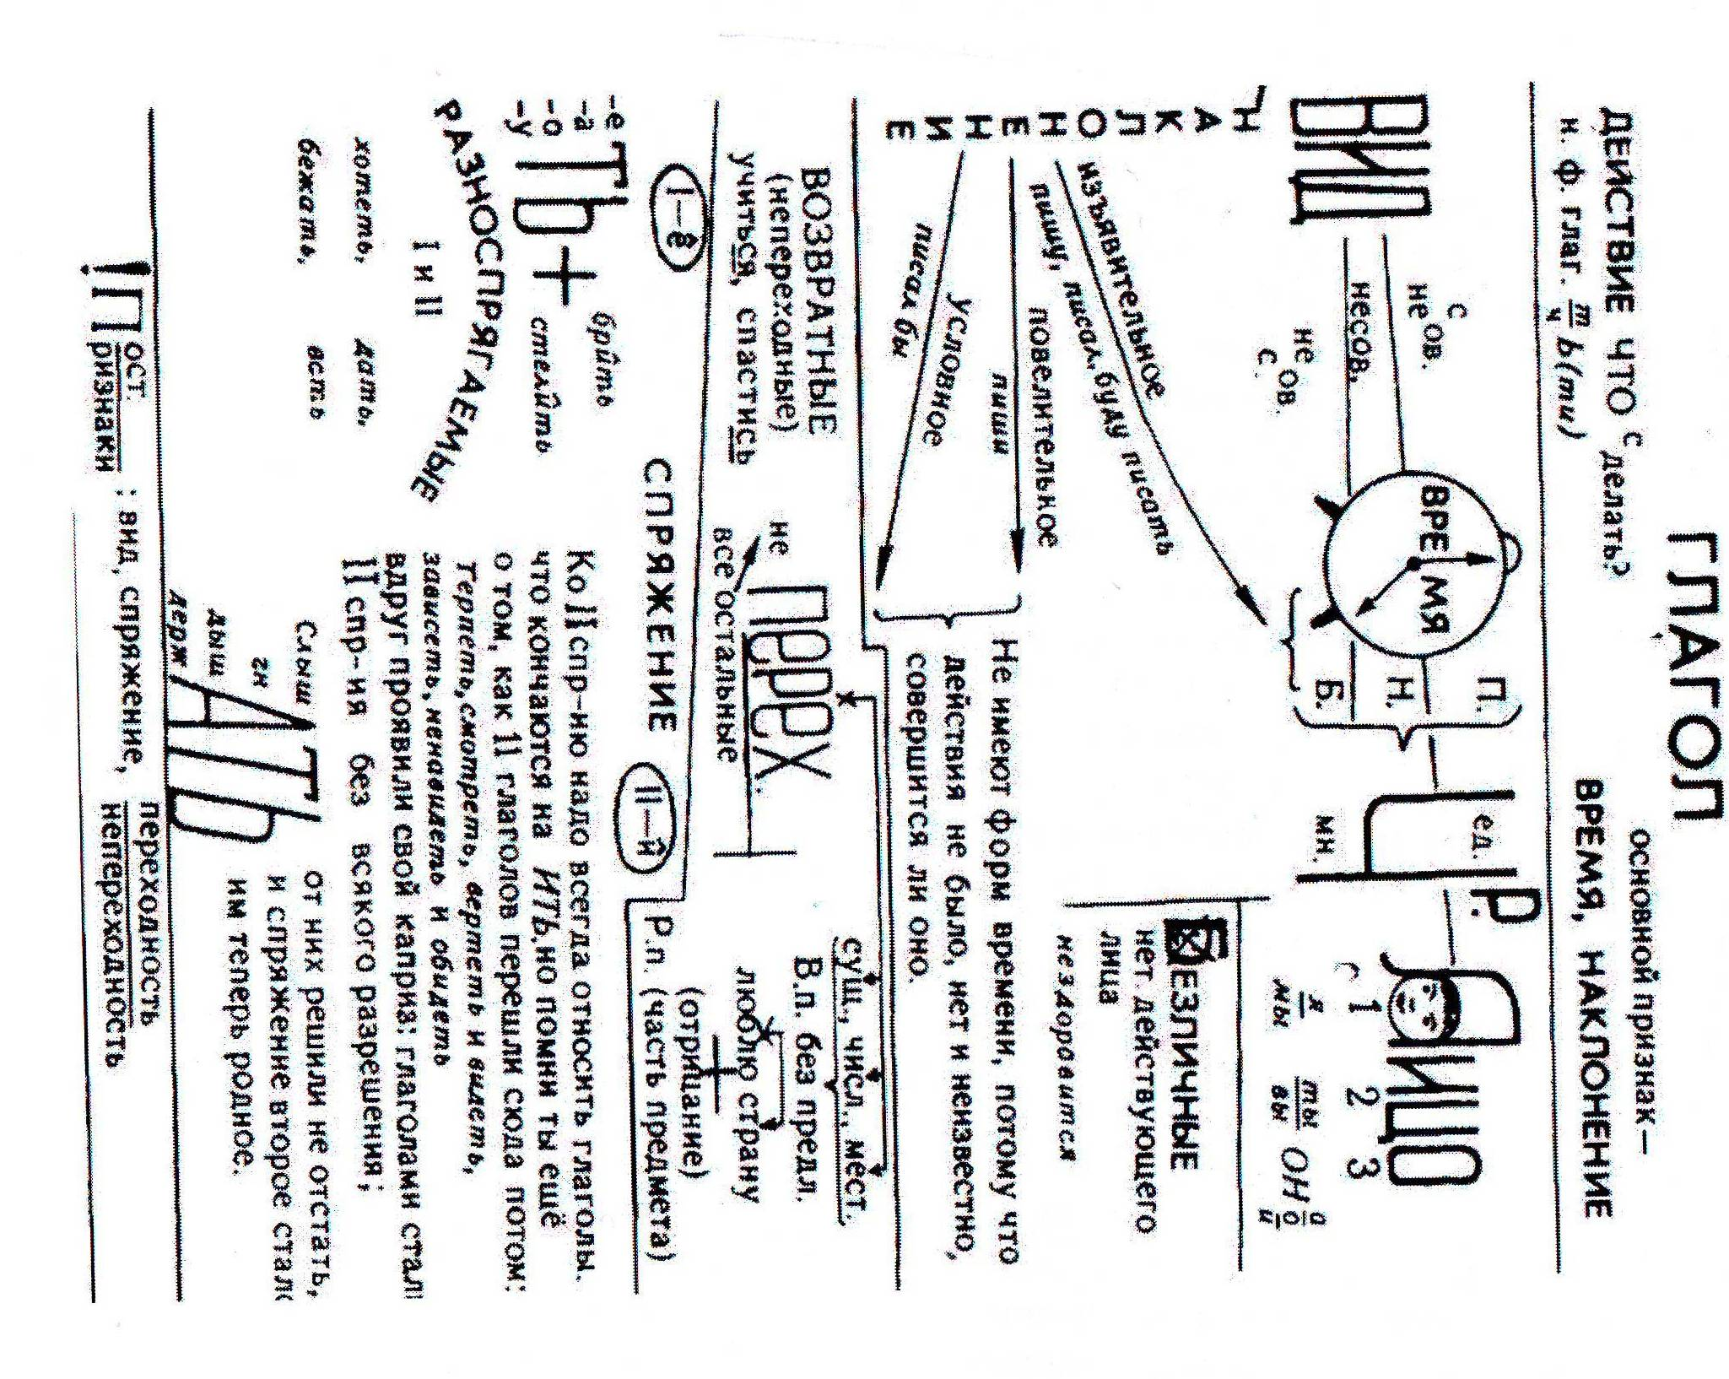
Завещание

Slide 12
Домашняя работа
1. Упр. 568, стр.213 (Сделать
морфологический разбор глаголов первого абзаца)
2. Подготовиться к контрольной работе

